Slide 2
Marketing et communication
Intro: Béatrice REMY, Membre du CA, AF Hong Kong
CRM et expérience client: Marie BOUCAUT, Responsable Marketing, AF Hong Kong
Analyse et utilisation de la base de données: Gareth DANDO, Membre du CA, AF Sydney
Communication de marque et offre média: David CORDINA, Directeur des Cours & Directeur-adjoint, AF Hong Kong

Slide 3
Marketing et communication
Intro: Béatrice REMY, Membre du CA, AF Hong Kong

Slide 4
Marketing et communication
CRM et expérience client: Marie BOUCAUT, Responsable Marketing, AF Hong Kong

Slide 5
CRM*: INSIDE-OUT
Customer Relation Management
CEM*: OUTSIDE-IN
Customer Experience Management
Du CRM à la gestion de l'expérience client
1. Faire évoluer le patrimoine digital pour adapter la démarche commerciale à un marché et une demande en mutation: approche client vs. approche produit
2. Identifier et utiliser des bons leviers émotionnels et décisionnels pour pour concevoir les campagnes et la communication de marque grâce à différentes techniques d'engagement (e.g enquêtes, focus groups)
3. Consolider l'expérience grâce au reporting régulier permettant la segmentation et l’optimisation des campagnes marketing les plus performantes
Approche Produit
Approche Client

Slide 6
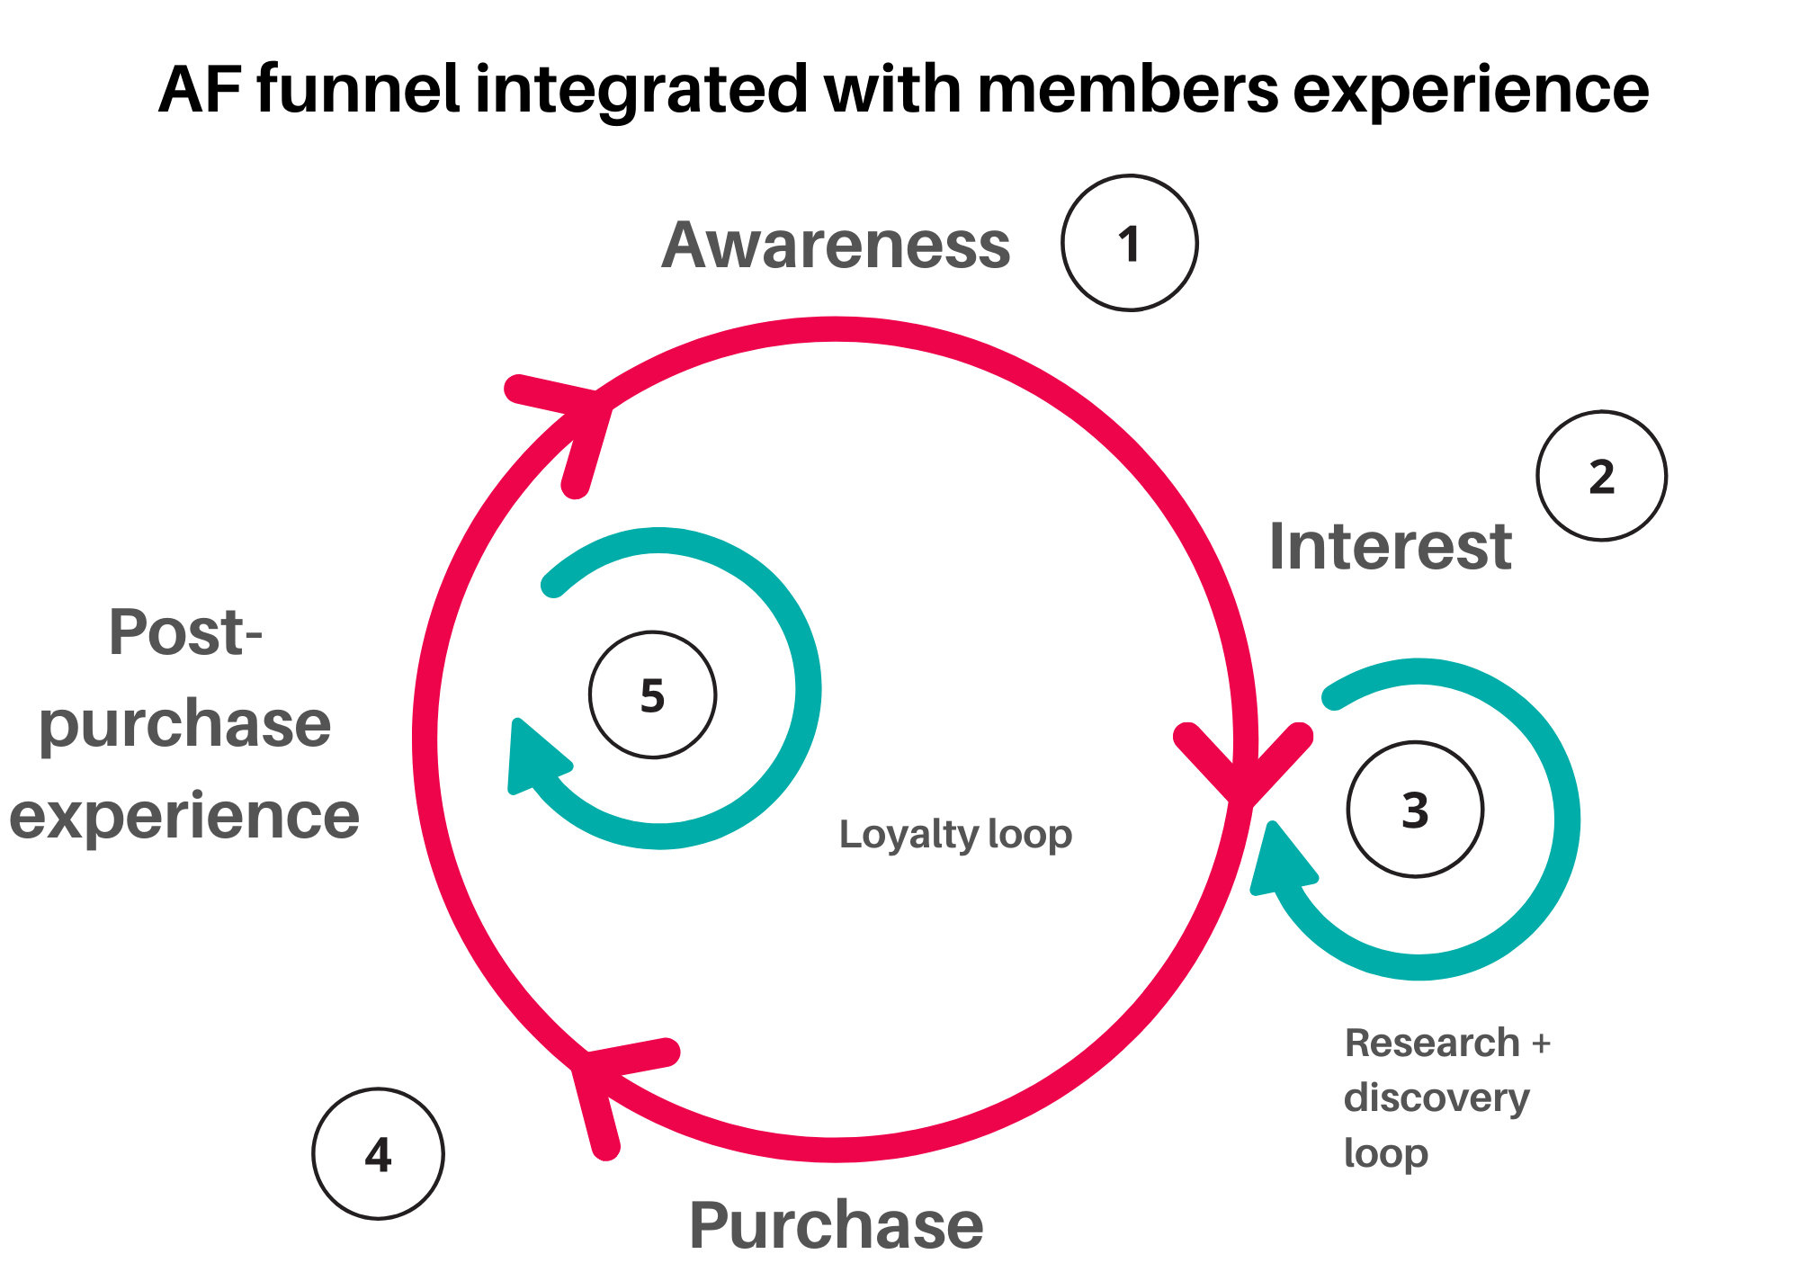
Du CRM à la gestion de l'expérience client
Passage d’une approche CRM traditionnelle à une approche intégrée avec une stratégie ‘‘omnichannel’ et de nouveaux moyens de pilotage.
Des évolutions qui ont ainsi permis d’étendre le projet CRM à d’autres fonctions du marketing: email/SMS/affiliate marketing, outils d’automatisation et de segmentation, analytique, placement test, certificats de fin de session, etc.
Des outils permettant une meilleure collaboration interne et par conséquent une expérience client unifiée à chaque étape du cycle d’engagement.

Slide 7
Marketing et communication
Analyse et utilisation de la base de données: Gareth DANDO, Membre du CA, AF Sydney

Slide 8
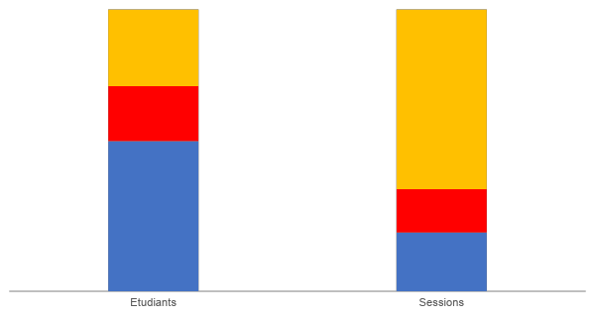
Pourquoi s’intéresse-t-on aux clients fidèles?
Inscriptions 2012-2019 : Cours d’adultes
3 Sessions
ou plus
27%
64%
Nombre d’inscriptions par étudiant
2 Sessions
20%
1 Session
53%
15%
21%

Slide 9
10% de nos étudiants sont des “frequent flyers” …
Distribution de nombre d’étudiants par leur fidélité
2%
1%
100%
7%
6%
3%
9%
Nombre total d’étudiants 2012-2019
20%
10% “Frequent flyers”
53%
Cible principal du marketing traditionnel
1
2
3
4
5
6-10
11-20
20-44
Total
Nombre total de sessions inscrites par étudiant au cours de leurs études

Slide 10
… qui sont responsables de 40% de nos inscriptions!
Distribution de nombre d’inscriptions par la fidélité des étudiants
6%
100%
13%
20%
Nombre de sessions inscrites 2012-2019
6%
9%
10%
15%
40% des revenus des
“Frequent flyers”
21%
Bénéfice limité de
marketing supplémentaire?
1
2
3
4
5
6-10
11-20
20-44
Total
Nombre total de sessions inscrites par étudiant au cours de leurs études

Slide 11
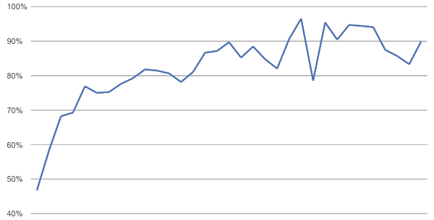
Leur taux de réinscription devient rapidement très élevé, et leur loyauté continue à augmenter
Dynamiques de réinscription 2012-2019 : Adult classes only
Probabilité de réinscription au moins une fois de plus
“Point d’inflexion” à partir d’un an d’études?
1
2
3
4
5
10
20
30
Nombre de sessions déjà inscrites par étudiant

Slide 12
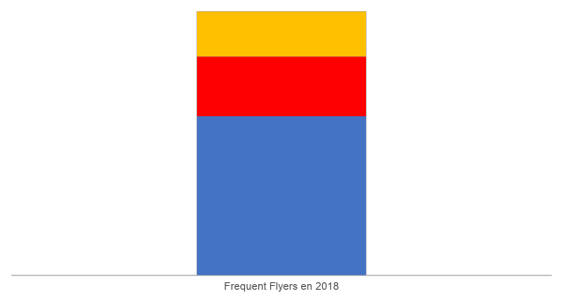
Beaucoup de nos anciens “Frequent Flyers” sont malheureusement devenus inactifs au fil des ans
Inscriptions des “Frequent Flyer” 2018 : Cours adultes
Nouveaux “Frequent Flyers” en 2018
17%
Anciens “Frequent Flyers” réinscrits
23%
“Frequent Flyers” inactifs pendant plus de 12 Months
60%
Opportunité?

Slide 13
Mais il leur reste beaucoup à apprendre!
Progression de niveau du début à la fin des études : “Frequent Flyers” 2012-2019
Niveau à la fin des études
 | A1 | A2 | B1 | B2 | C1/2
A1 | 9 | 139 | 196 | 35 | 3 | 382
A2 |  | 18 | 126 | 62 | 14 | 221
B1 |  |  | 18 | 48 | 22 | 90
B2 |  |  |  | 10 | 28 | 39
C1/2 |  |  |  |  | 27 | 28
 | 10 | 159 | 341 | 156 | 94 | 760
Niveau au début
Opportunité de continuer / redémarrer leurs études?
98%
74%
35%
30%
“Taux d’avancement”

Slide 14
Communication
Communication de marque et offre média: David CORDINA, Directeur des Cours & Directeur-adjoint, AF Hong Kong

Slide 15
Communication

Slide 16
Pièces jointes
Exemple de rapports marketing mensuels (Juin / Juillet)
Exemple de calendrier cross-fonctionnel

